Slide 1
Информационные технологии открытых систем

Slide 2
Интенсивное развитие средств вычислительной техники и программирования привело к несовместимости многих ИТ. Кроме того, современные бизнес-процессы обусловливают необходимость строить ИТ с учетом специфики бизнес-процессов. Это требует использования разнородных, т.е. гетерогенных, платформ ИТ. В свою очередь это требует создания функциональной интеграции гетерогенных технологий. Решать проблему следует путем выработки единых правил, которые затем приобретают статус отраслевых, национальных и международных стандартов. Для решения данной проблемы на международном уровне было предложено использовать принцип открытых систем. Одним из путей решения этой проблемы является создание и развитие технологии открытых систем.

Slide 3
В соответствии с принятым определением Комитета IEEE POSIX 1003.0 открытая система (от англ. open system)— это система, которая реализует открытые спецификации на интерфейсы. Информационно-вычислительные сервисы и поддерживаемые форматы данных должны быть такими, чтобы дать возможность разработанному прикладному ПО быть переносимым в широком диапазоне систем с минимальными изменениями.

Slide 4
Они должны обеспечить возможность взаимодействовать с другими приложениями на локальных и удаленных системах, а также с пользователями в стиле, который облегчает им переход от системы к системе. Функциональная среда открытых систем (Open System Environment, OSE) поддерживает переносимые масштабируемые и взаимодействующие прикладные программы, предоставляя им стандартные услуги, интерфейсы, протоколы и форматы данных.

Slide 5
Обычно под архитектурой открытой системы понимается описание ее функций с точки зрения конечных пользователей и интерфейсов взаимодействия с внешней средой. Декомпозиция заданных функций, реализуемая в процессе проектирования, дает структуру открытой системы в виде взаимодействующих между собой подсистем. В общепринятом смысле открытая система представляется как вычислительная среда, состоящая из аппаратных и программных продуктов и технологий, разработанных в соответствии с общедоступными и общепринятыми стандартами.

Slide 6
Основным назначением открытых систем для пользователей аппаратных и программных компьютерных продуктов и технологий является независимость от поставщика, ориентированного на производство подобных продуктов, и использование этой технологии. Суть идеи заключается в том, что потребители могут приобретать любой продукт фирмы-поставщика, наращивая мощность своей системы. Это касается как аппаратных, так и программных средств. В связи с этим обязательными свойствами открытых систем являются

Slide 7
мобильность/переносимость (от англ. portability) — способность программного и аппаратного обеспечения работать на различных аппаратных платформах или под управлением различных ОС;
интероперабильность (от англ. interoperability) — способность к взаимодействию различных аппаратных и программных платформ;
расширяемость/масштабируемость (от англ. extensibility/scalability) — способность программных и технических средств корректно работать с различными системами, расширять состав имеющихся параметров и новых модулей без снижения уровней их надежности и экономичности;
дружественность к пользователю (от англ. driveability) — способность программно-аппаратного обеспечения создавать удобство человеку при взаимодействии с системой, легкая управляемость в решении задач.

Slide 8
В открытых системах, например, используется стандартизованная ОС UNIX.
Взаимодействие открытых систем (Open Systems Interconnection, OSI)— это правила сопряжения систем с открытой архитектурой, создаваемых различными производителями. Модель взаимодействия открытых систем объединяет рекомендации по сетевому взаимодействию неоднородных систем (компьютеров, терминалов, процессов, средств связи и т.д.). Так, стандартом для компьютерных сетей является общеизвестное семейство сетевых протоколов TCP/IP. Открытая архитектура (от англ. open architecture) — это архитектура компьютера или периферийного устройства, содержащая опубликованные спецификации. Такая архитектура позволяет другим производителям разрабатывать дополнительные устройства к ее системам и компонентам.

Slide 9
Технология открытых систем заключается в использовании стандартных интерфейсов между разнородными аппаратными и программными компонентами систем. Она является базой для создания инфраструктур всех уровней: от предприятия и отрасли до национальной информационной инфраструктуры. Кроме того, такая ИТ обеспечивает интеграцию с мировым информационным пространством и тем самым с мировой экономикой.

Slide 10
Относительно средств вычислительной техники открытая архитектура имеет следующие принципы.
1. Регламентируются и стандартизируются только описание принципа действия компьютера и его конфигурация относительно определенной совокупности аппаратных средств и соединений между ними. Таким образом, компьютер можно собирать из отдельных узлов и деталей, разработанных и изготовленных независимыми фирмами-изготовителями.
2. Компьютер легко модернизируется и улучшается за счет наличия внутренних дополнительных гнезд (слотов), в которые пользователь может вставлять разнообразные устройства, удовлетворяющие заданному стандарту, и тем самым устанавливать конфигурацию своей машины в соответствии с личными предпочтениями.
В класс открытых систем входит довольно широкий перечень ИТ. Наиболее типичными являются сетевые ИТ, электронная почта и др.

Slide 11
СЕТЕВЫЕ ИТ
Сеть (от англ. network) — это взаимодействующая совокупность объектов, связанных друг с другом линиями связи. В ИТ под термином «сеть» понимают как минимум несколько ЭВМ и иных вычислительных машин, соединенных между собой с помощью специального оборудования для обеспечения вычислений и обмена различными видами информации. Сложные сети подразумевают большое количество пользователей, разветвленную структуру, узлы коммутации и коммуникации, соединяющие всех в единую сетевую структуру.

Slide 12
Основу сетевых технологий составляют вычислительные сети, компьютерные сети (от англ. computer network), или сети ЭВМ. Сеть ЭВМ — это совокупность вычислительных, программных, коммуникационных и организационно-методических средств, предназначенных для распределенной обработки и передачи информации. Сеть представляет вычислительный комплекс, включающий территориально распределенную систему компьютеров и их терминалов, объединенных в единую систему.

Slide 13
Информационная сеть — это разновидность коммуникационной сети, в которой информация выступает в качестве продукта создания, переработки, хранения и использования. Принципиальным компонентом в информационных сетях является коммуникационная сеть. Коммуникационная сеть — это система объектов, осуществляющих функции создания (генерации), преобразования, хранения и потребления информации и линий передачи, по которым осуществляется передача информации внутри сети

Slide 14
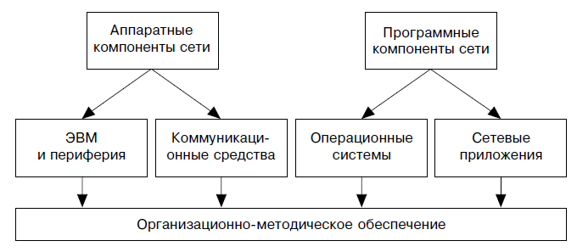
Структура сети ЭВМ

Slide 15
В общем случае структура сетевой технологии должна обладать совокупностью полезных свойств:
открытостью — возможность подключения в сеть дополнительных модификаций современных ЭВМ и других сетевых устройств;
ресурсоемкостью — способность технических и аппаратных средств хранить, оперативно обрабатывать и предоставлять широкий набор данных;
отказоустойчивостью — длительность периода «наработки на отказ» технических устройств за счет сообщений об аварийном режиме, тестирования, программно-логического контроля и дублирования аппаратных средств;

Slide 16
динамичностью — минимум времени ответа ЭВМ на запрос пользователя;
эргономичностью — развитый интерфейс по взаимодействию с ЭВМ, широкий набор сервисных функций по информационному обеспечению пользователя и создание ему адекватной информационной среды;
автономностью — относительно независимая работа сетей различных уровней;
адаптивностью — обеспечение совместимости и взаимодействия программно-аппаратных средств при изменении требований надсистемы;
самоорганизацией — защита данных от несанкционированного доступа, автоматическое восстановление работоспособности в случае аварийных сбоев, высокая достоверность передаваемой информации.

Slide 17
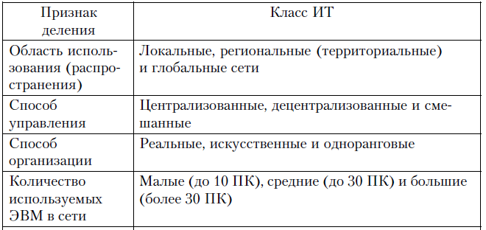
Классификация сетевых ИТ

Slide 18
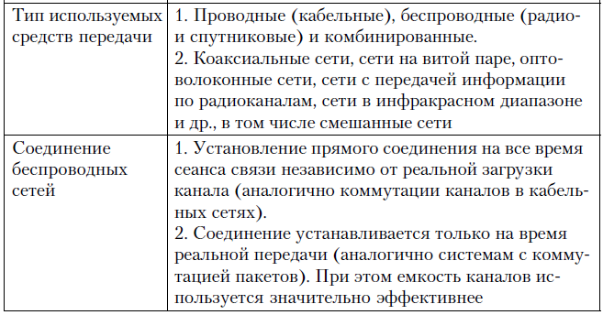

Slide 19
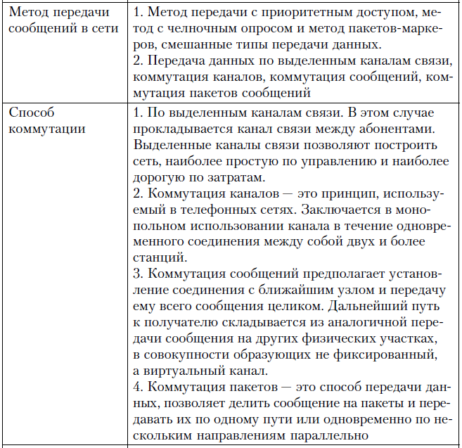

Slide 20
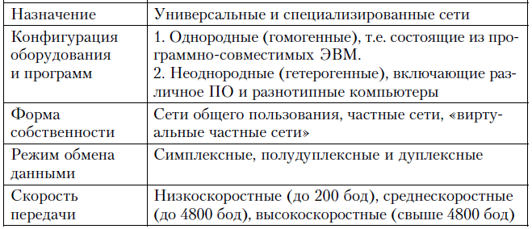

Slide 21
Глобальная вычислительная сеть (Wide Area Network, WAN) — это множество географически удаленных друг от друга компьютеров, взаимодействующих с помощью коммуникационных каналов передачи данных и специального ПО — сетевых ОС. Сетевые узлы с серверами называют хостами (от англ. host — хозяин). Обычно они становятся провайдерами Интернета. Хост-компьютеры — мощные многопользовательские вычислительные системы (серверы), а также специализированные компьютеры, выполняющие функции коммуникационных узлов. Пользователи ПК становятся абонентами такой сети после подключения своих компьютеров к ее основным узлам. Примером глобальной информационной сети является Интернет.

Slide 22
В информационных сетях управляющие системы называются серверами. Под термином «сервер» (от англ. server— обслуживающий процессор, узел обслуживания) понимают подключенную к сети достаточно мощную вычислительную машину, обладающую определенными ресурсами общего пользования, а также, как правило, возможностью объединять некоторое количество компьютеров как в локальной, так и глобальной информационных сетях.
Серверы обычно выполняют функции административного управления в сети и при этом называются администраторами системы. В их задачи входит проверка работоспособности системы и ее компонентов — каналов, компьютеров, программ. Сюда относятся выявление сбоев, несанкционированного доступа и других нарушений в сети, восстановление работоспособности сети, учет работы сети, подготовка отчетов о ее работе и предоставление пользователям информации о ресурсах сети. По назначению серверы делятся на файловый, коммуникационный, приложений, почтовый и др. Кроме того, в сетях используют сервер БД(Data Base Server), принт-сервер, факс-сервер и др.

Slide 23
С точки зрения организации существует разделение сетей на три вида: реальные, искусственные и одноранговые.
К реальным сетям относят сети, в которых компьютеры соединяются между собой по определенной схеме посредством специальных устройств — сетевых адаптеров и требуют присутствия специалистов, осуществляющих контроль и эксплуатацию таких сетей.
Их называют сетями с выделенным сервером (от англ. real network, или Network With an Attitude, NWA), например NetWare фирмы Novell и Windows NT корпорации Microsoft. Эти сети позволяют осуществлять централизованное управление. Более сложной считается технология сети «клиент-сервер», когда любой компьютер сети в определенных ситуациях может быть попеременно как сервером, так и клиентом.

Slide 24
Искусственные сети не требуют специального сетевого жесткого диска. Компьютеры в этих сетях связываются между собой через последовательные или параллельные порты без специальных сетевых адаптеров. Иногда такая связь называется ноль-модемной, или ноль-слотовой (от англ. zero+slot network), так как ни в один из слотов компьютера не включен сетевой адаптер. Такие сети работают очень медленно и, как правило, позволяют осуществлять одновременную работу лишь с двумя компьютерами.

Slide 25
Одноранговые сети организуются по принципу «равный среди равных» (от англ. peer+to+peer network) и относятся к промежуточному типу между реальными и искусственными. В такой сети в зависимости от необходимости каждый компьютер может быть сервером или РС. Например, РС с подключенным к ней принтером может использоваться как сетевой сервер печати и т.п. Преимущество таких сетей заключается в предоставлении ими почти таких же возможностей (сервисов), как и в реальных сетях, при том что их гораздо легче устанавливать и обслуживать. Кроме того, не требуется однозначно выделять серверы, так как любой компьютер может быть сервером и одновременно клиентом.

Slide 26
Важным аспектом сетевых технологий является выбор метода передачи сообщений в сети. Известны и используются три метода передачи: передачи с приоритетным доступом, с челночным опросом и метод пакетов-маркеров. Существуют также смешанные типы передачи данных.

Slide 27
Метод передачи с приоритетным доступом отличается следующим режимом работы. С передающей ЭВМ поступает запрос на передачу информации. Ей предоставляется канал во временное пользование. Все остальные ЭВМ сети ожидают окончания сеанса передачи.
Метод с челночным опросом состоит в следующем. В сети циркулирует информационный пакет с пустым интервалом и последовательно опрашивает все ЭВМ на потребность передачи ими информации. Если такая потребность имеется, движущийся интервал подхватывает возможный для передачи информационный пакет и переносит его адресату.
Метод пакетов-маркеров заключается в том, что подготовленное к передаче сообщение «конвертируется» (преобразуется) в пакеты с адресом и ждет оказии с транспортером, которым в данном случае является маркированный интервал времени. Этот интервал может использоваться только одним компьютером.

Slide 28
По отношению к собственности различают частные сети и сети общего пользования. Используется и понятие «виртуальные частные сети» (от англ. Virtual Personal Network, VPN), первоначально означавшее организацию работы (рабочие места) некоторых сотрудников организации на дому. При создании таких сетей в соответствующие здания заводят один кабель, и пользователи получают возможность передачи данных, выхода в Интернет, телевидение и телефонную связь, другие информационные услуги.

Slide 29
Важнейшей характеристикой сети является топология. Она определяется способом соединения ЭВМ в сети. Различают два вида топологии: физическую и логическую.
Физическая топология — это реальная схема соединения технических устройств сети посредством каналов связи.
Логическая топология — это установленная схема потоков данных между техническими устройствами сети.
Термин «топология сетей» характеризует физическое расположение компьютеров, узлов коммутации и каналов связи в сети. Построение сетей выполняется по нескольким топологическим структурам. Базовыми топологиями являются: звездообразная — «звезда», кольцевая — «кольцо», магистральная — «шина». На основе этих структур могут быть построены более сложные, разветвленные и многосвязные сети.

Slide 30
Развитие локальных и комбинированных топологий при условии удлинения линий связи приводит к необходимости их разделения и создания распределенных сетей. В этих сетях компонентами служат не отдельные компьютеры, а отдельные локальные сети, или сегменты. Узлами коммутации таких сетей являются активные концентраторы и мосты — устройства, обеспечивающие коммутацией линии связи неоднородного класса и усиливающие проходящие через них сигналы. Мосты, кроме того, еще и управляют потоками данных между сегментами сети.

Slide 31
При соединении компьютеров или сетей, удаленных на большие расстояния, используются каналы связи и устройства коммутации, называемые маршрутизаторами и шлюзами. Маршрутизаторы взаимодействуют друг с другом и соединяются между собой каналами связи, образуя распределенный магистральный канал связи. Для согласования параметров данных (форматов, уровней сигналов, протоколов и т.п.), передаваемых по магистральному каналу связи, между маршрутизаторами и терминальными компонентами включаются устройства сопряжения.

Slide 32
При подключении к магистральному каналу вычислительных сетей, например мэйнфреймов, которые невозможно согласовать с помощью стандартных устройств сопряжения, используются стандартные средства, называемые шлюзами. Терминальными абонентами называют отдельные ЭВМ, локальные или распределенные сети, через маршрутизаторы подключенные к магистральному каналу.

Slide 33
Базовая эталонная модель взаимодействия открытых сетей.
Сети ЭВМ строятся по принципу открытых систем. Базовая эталонная модель (Ореn System Interconnection, OSI) является стандартом 7498 Международной организации стандартов (Intemational Organization fоr Standardization, ISO). Модель OSIявляется гибкой в том смысле, что допускает эволюцию сетей в зависимости от развития теории и новых технических достижений, а также обеспечивает постепенность перехода от существующих реализаций к новым стандартам. Основным понятием модели является система — совокупность вычислительных средств, осуществляющих обработку данных прикладных задач пользователей.

Slide 34
Область взаимодействия открытых систем определяется последовательно-параллельными группами функций, или модулями взаимодействия, реализуемыми программными и аппаратными средствами в соответствии с протоколами. Для возможности создания и эффективного функционирования любой сети необходимо стандартизировать методы работы в ней. С этой целью разрабатываются и используются сетевые протоколы. Протокол — это стандарт, определяющий функционирование сети ЭВМ по правилам взаимодействия функциональных блоков в процессе информационного обмена в реальном масштабе времени. Передача и прием сообщений в любых компьютерных сетях осуществляются параллельно с помощью специальных протоколов обмена данными, представляющих набор семантических и синтаксических правил, определяющих поведение функциональных блоков в сети.

Slide 35
Протоколом сети называется стандарт на взаимодействие одноименных уровней и процессов взаимодействия между собой, документ, определяющий правила и процедуру взаимодействия систем и ЭВМ. На низком уровне обмен данными между ЭВМ производится методом передачи пакетов сообщений. Протоколы среднего уровня NetBIOS, IPX/SPX, TCP/IP выполняют функции транспортного средства. Они обеспечивают обмен данными между ЭВМ сети. Протоколы высокого уровня обеспечивают перенаправление файлов и обслуживание файл-серверов методом передачи пакетов сообщений с использованием протоколов среднего уровня.

Slide 36
Модули, образующие область протокольного взаимодействия прикладных процессов и физических средств соединения, делятся на семь иерархических уровней. Каждый из них выполняет определенную функциональную задачу. В системе передачи 1-й, 2-й и 3-й уровни вместе с прикладными процессами образуют область обработки данных, реализующих информационные процессы, выполняемые в системе. Процессы этой области используют сервис по транспортировке данных 4-го уровня, который осуществляет процедуры передачи информации от системы-отправителя к системе-адресату. Уровни с 4-го по 7-й образуют область передачи данных между множеством взаимодействующих систем, реализуют коммуникационные процессы по транспортировке данных. Протоколы ОС сети реализуют интерфейс между ОС разнотипных ЭВМ. Основополагающим в этом случае является принцип виртуальности, определяющий общность процессов через виртуальный терминал, виртуальный файл, виртуальное задание и т.д.

Slide 37
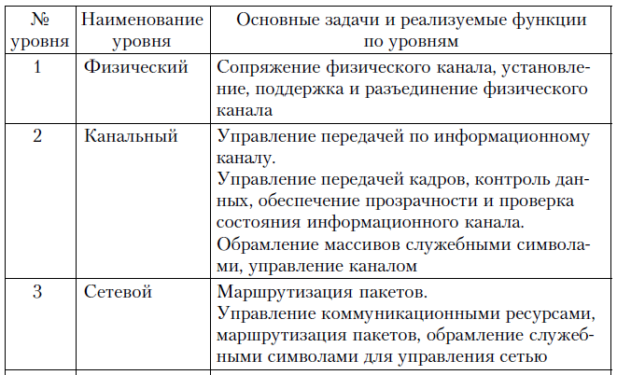
Характеристика уровней взаимодействия открытых систем

Slide 38
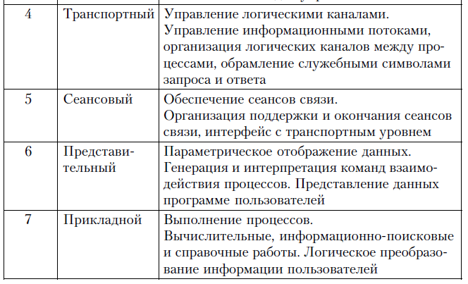

Slide 39
Функции, выполняемые протоколами уровней в различных системах, принято объединять в группы, именуемые службами. Транспортная служба обеспечивает выполнение задач, связанных с передачей информации через коммуникационную подсеть. Она охватывает транспортный, сетевой, канальный и физический уровни. Над ней находится абонентская служба. Эта служба располагается на прикладном, представительном и сеансовом уровнях и предназначена для обеспечения соединения прикладных процессов с транспортной службой. Соответственно семи уровням области взаимодействия открытых систем вводится иерархия семи групп протоколов. Протоколы именуются так же, как уровни. В соответствии с точками приложения иерархия протоколов делится на три специфические группы.

Slide 40
Сетевые протоколы и уровни. Увеличение разнообразия различных архитектур связи побудило Международную организацию по стандартизации направить значительные усилия на разработку стандарта архитектуры связи, который позволил бы отстемам открыто связываться между собой. Протоколы, реализующие уровни обмена данными, должны быть предусмотрены в каждом узле сети. Четыре верхних уровня предоставляют услуги самим оконечным пользователям и, таким образом, связаны с ними, а не с сетью. Уровень канала передачи данных и находящийся под ним физический уровень обеспечивают канал безошибочной передачи между двумя узлами в сети. Функция физического уровня заключается в гарантии того, что символы, поступающие в физическую среду передачи на одном уровне канала, достигнут другого конца. При использовании этой услуги по транспортировке символов задача протокола канала состоит в обеспечении надежной передачи блоков данных по каналу.

Slide 41
Функция сетевого уровня состоит в том, чтобы обеспечить передачу данных по сети от узла передачи до узла назначения. Этот уровень предусматривает также управление потоком или перегрузками в целях предотвращения переполнения сетевых ресурсов, которое может привести к прекращению работы. Транспортный уровень обеспечивает обмен данными между двумя оконечными пользователями. Для этой цели на транспортном уровне используется услуга сетевого уровня. Этот уровень также управляет потоком, чтобы гарантировать правильный прием блоков данных. Существование сеанса между двумя пользователями означает необходимость установления и прекращения сеанса.

Slide 42
Уровень представления управляет и преобразует синтаксис блоков данных, которыми обмениваются оконечные пользователи, а протоколы прикладного уровня придают соответствующий смысл обмениваемой информации. Блоки (кадры) данных, передаваемые по каналу связи через сеть, состоят из пакетов, а также управляющей информации в виде заголовков и окончаний, добавляемых к пакету непосредственно перед его отправлением из узла. В каждом принимающем узле управляющая информация отделяется от остальной части пакета, а затем вновь добавляется, когда этот узел в свою очередь передает пакет по каналу в следующий соседний узел. Этот принцип добавления управляющей информации к данным в архитектуре OSI расширен и включает возможность добавления управляющей информации на каждом уровне архитектуры.

Slide 43
ТЕХНОЛОГИИ ЭЛЕКТРОННОЙ ПОЧТЫ
Электронная почта (от англ. electronic mail, e-mail) — это служба почтовой связи, в которой доставка сообщений осуществляется электронными методами с помощью ЭВМ, подключенных к телекоммуникациям. Почтовая служба использует специальный пакет программ для хранения и пересылки сообщений между пользователями ЭВМ, т.е. сервис отложенного чтения (off-line).

Slide 44
Почтовая служба выполняет следующие функции: редактирование документов перед передачей и их хранение в специальной папке, пересылка корреспонденции, проверка и исправление ошибок, возникающих при передаче, выдача подтверждения о получении корреспонденции адресатом, получение и хранение информации в своем «почтовом ящике», просмотр полученной корреспонденции. В этой службе можно отправлять файлы как приложения (аttachment) и рассылать почту одновременно по нескольким адресам.

Slide 45
Для приема и отправки сообщений в Интернете используются специальные протоколы POP3 и SMTP. Протокол РОР3 (от англ. Post Office Protocol, версия 3) позволяет компьютеру пользователя загружать поступающую почту через телефонную сеть, а протокол SMTP (от англ. Simple Mail Transport Protocol) используется для отправки почты с компьютера пользователя. Протокол РОР3 предусматривает обращение почтового пользователя сети к почтовому серверу с предложением забрать пришедшие письма, сообщает серверу имя ящика и пароля, загружает сообщения клиенту и удаляет их из почтового ящика.

Slide 46
С помощью SMTPпроисходят накопление отправляемых писем и обеспечение их получения адресатом. Протокол SMTPиспользует транспортный протокол ТСР, совместно с которым может использоваться иUUCP. Он не зависит от транспортной среды и может использоваться для доставки почты в сетях с протоколами, отличными отTCP/IP и Х.25.

Slide 47
Для пересылки корреспонденции можно установить непосредственную связь с почтовым ящиком адресата в режиме реального времени. Онлайновые (интерактивные) средства коммуникации пользователей (chat, ICQ и др.) предполагают возможность обмена информацией между двумя или большим количеством пользователей сети в режиме реального времени через специальный чат-сервер. Частью такого обмена могут становиться текстовый каталог, передача графики прямо в процессе ее создания, голосовая и видеосвязь, обмен файлами. Некоторый перечень чат-адресов уже включен в используемую клиентскую программу, например в Мiсrosоft NetMeeting.

Slide 48
ИТ ТЕЛЕКОНФЕРЕНЦИЙ
Среди информационных сервисов Интернета имеется услуга «Электронная конференция», выполняющая автоматически рассылки электронных писем по определенным тематикам. Электронные конференции называют также телеконференциями, или конференциями на расстоянии, определяя их как системы, обеспечивающие пользователям выделенный доступ к информации группового использования. На их основе пользователи проводят электронные тематические конференции. Эти конференции образуют в Интернете сообщества людей, или группы пользователей глобальной сети для обмена мнениями, консультирования, получения новостей по интересам и др.

Slide 49
В рамках темы конференции абонент пишет письмо, отправляет его на определенный адрес, и письмо автоматически рассылается всем, подписавшимся на данную конференцию, т.е. участникам конференции. Различают конференции локальные и глобальные, модерируемые и немодерируемые. В первом случае любое письмо в конференцию сначала попадает к модератору, принимающему решения, например, стоит ли письмо направлять всем подписчикам. Во втором — будет автоматически разослано всем участникам. Участие в конференциях позволяет находиться в курсе последних событий обсуждаемой темы, получать необходимую консультацию и помощь и др.

Slide 50
Конференции существуют до тех пор, пока есть люди, пишущие в них, и они исчезают, если авторы теряют к ним интерес. Число сообщений в конференции отличается от темы к теме. Есть конференции, ежедневное число сообщений которых исчисляется десятками, а есть конференции с одним-двумя сообщениями в месяц. Они характеризуются разнообразием обсуждаемых тем. На сервере новостей могут одновременно присутствовать сотни и тысячи тем.

Slide 51
Списки рассылки (Mailing list, Listserv) — форма обмена информацией между пользователями Интернета, напоминающая электронную конференцию. Это практически единственный сервис, не имеющий собственного протокола и программы клиента, работающий исключительно через электронную почту. Он часто выполняет ту же функцию, что и электронная конференция, но это более централизованная система, как правило, поддерживаемая конкретным инициатором, осуществляющим по электронной почте обычно бесплатную рассылку всей поступающей в конференцию информации по определенной теме. Для регулярного получения информации необходимо на нее подписаться, послав на сайт рассылки соответствующее сообщение.

Slide 52
Группа новостей (News groups) — служба телеконференций или дискуссий. Это постоянно изменяющийся набор сообщений, входящих в область интересов участников данной группы, который хранится в компьютерной сети на сервере конференций. Новости адресуются не конкретным абонентам, а широкой публике. Обслуживающие системы новостей серверы, получив пакет новостей, рассылают его соседним серверам и т.д. Сообщение, посланное абонентом, быстро распространяется по сети, поступая ко всем участникам конференции в любых уголках планеты.

Slide 53
Новым сервисом и ресурсом Интернета являются блоги (сетевые журналы событий). Блог (от англ. blog, web log) — это сетевой дневник одного или нескольких авторов, состоящий из записей в обратном хронологическом порядке; это вебсайт, основным содержанием которого являются регулярно добавляемые записи, статьи или иные формы данных.

Slide 54
Веб или www-конференции организованны аналогично Usenet, но для просмотра новостей в них используется обычный браузер. Сообщение, посланное в такую конференцию, может прочитать любой пользователь, зашедший в нее. Введя нужный URLадрес, их участники попадают на вебстраницу, где видят документы и слайды, а по системе голосовой конференции одновременно слышат комментарии презентатора. При этом используются онлайновые электронные доски, виртуальные залы обсуждения, контрольные опросы участников. Они эффективны для одного-двух десятков участников.

Slide 55
ИТ «ДОСКА ОБЪЯВЛЕНИЙ»
Электронная «доска объявлений» (от англ. Bulletin Board System, BBS) является одним из первых сервисов Интернета. Иногда это небольшая система в виде отдельной ЭВМ, к которой по телефонной сети обращаются пользователи. Им открыт доступ к части дискового пространства для записи в него информации (объявлений) или копирования информации из него. За рубежом BBS используются в том числе для распространения сведений о фирмах, местных событиях, выпускаемой издательствами литературе и др.

Slide 56
Назначение ИТ «Доска объявлений» — предоставить пользователю возможность обмена информацией по определенной тематике. Технологические особенности «досок объявлений» состоят в последовательности следующих шагов.
Пользователь открывает страницу, например dosky.ru
Выбирает тематику сообщения из предложенного списка (каталога).
Регистрирует свои реквизиты (структура реквизитов).
Размещает свой текст.
Проверяет сообщение и корректирует его.
Выходит из сайта.
По мере необходимости корректирует сообщение и обновляет текст.

Slide 57
АВТОРСКИЕ ИТ
В последние годы в структуре ИТ все более заметное влияние приобретают так называемые авторские ИТ. Поскольку приемлемой дефиниции этого понятия до сего времени не найдено, то к этому виду можно отнести довольно обширный перечень ИТ, в той или иной мере связанных с принадлежностью какому-либо определенному автору — от школьника до академика. При этом авторство может иметь официальное подтверждение и не иметь его. Авторская информационная технология в основном представляется в форме программы ЭВМ для выполнения определенной задачи. Классификация этих программ соответствует общепринятым условиям классификации программных продуктов — от операционных систем до русификации интерфейса.

Slide 58
ГИПЕРТЕКСТОВЫЕ ИТ
Необходимость совершенствования информационных процессов и систем обеспечивает создание новых эффективных видов ИТ. Значительным подтверждением этого является распределенная информационная система World Wide Web (WWW). Она базирует ся на гипертекстовых ИТ. Гипертекстовая ИТ — это разновидность ИТ, основанной на сетевом способе организации данных и ориентированной на обработку неструктурированной информации в виде гипертекста в целях удовлетворения информационно-аналитической потребности пользователя. В настоящее время система WWW является самой популярной технологией Интернета. Термин «гипертекст» (от англ. hypertext) ввел физик Т. Нельсон. Он же предложил и идею гипертекста. Гипертекст — это информационный массив, на котором заданы и автоматически поддерживаются ассоциативные связи между выделенными элементами, понятиями, терминами или разделами.

Slide 59
Тезаурус гипертекста — это автоматизированный словарь, отображающий семантические отношения между информационными статьями и предназначенный для поиска слов по их смысловому содержанию. Термин «тезаурус» был введен для названия энциклопедии. С латыни этот термин переводится как сокровище, запас, богатство. Тезаурус гипертекста состоит из тезаурусных статей. Тезаурусная статья имеет заголовок и список заголовков родственных тезаурусных статей, где указаны тип родства и заголовки информационных статей. Заголовок тезаурусной статьи совпадает с заголовком информационной статьи. Тип родства или отношений определяет наличие или отсутствие смысловой связи. Существуют референтные и организационные типы связи родства, или отношений.

Slide 60
Референтные отношения указывают на смысловую, семантическую, ассоциативную связь двух информационных статей. В информационной статье, на которую сделана ссылка, могут быть даны определение, разъяснение, понятие, обобщение, детализация понятия, выделенного в качестве ключа. Референтные отношения реализуют семантическую связь типа: род — вид, вид — род, целое — часть, часть — целое.
Рассмотрим пример референтных связей. Приложение Excel предоставляет пользователю несколько типов функций. По ключевому слову ФУНКЦИЯ на экране появляется список типов функций. Выбрав тип функции, например ФИНАНСОВЫЕ ФУНКЦИИ, пользователь видит список финансовых функций. Выбрав наименование финансовой функции (например, 53 — определение вклада), пользователь получает информацию о том, что является результатом функции (значение вклада) и какие параметры надо задать для его вычисления.

Slide 61
К организационным отношениям относятся те, для которых нет ссылок с отношениями род — вид, целое — часть, т.е. между информационными статьями нет смысловых связей. Они позволяют создать список главных тем, оглавление, меню, алфавитный словарь.
На основе референтных и организационных отношений может быть построена гипертекстовая модель текста. Гипертекстовая модель изображается в виде сети или графа. Модель референтных отношений обычно изображается сетью. Модель организационных отношений изображается в виде графа или сети. В вершинах сети или графа (узлах) находятся заголовки информационных статей (имена файлов, страниц, закладок). Ребро определяет ключ (гиперссылку) для связи с другой информационной статьей, т.е. ключ служит указателем заголовка в списке заголовков тезаурусной статьи. Тем самым тезаурус гипертекста реализует поисковый аппарат по смысловым и организационным связям.

Slide 62
Одним из перспективных направлений развития гипертекстовых систем является технология гипермедиа — это соединение технологии гипертекста и технологии мультимедиа как интеграция текста, графики, звука, видео. С помощью этих средств создаются различные электронные издания: справочники, энциклопедии, разрабатываются обучающие программы и др.
Гипермедиа — это класс сред, включающий мультимедиа и гипертехнологии. Основу любой гипермедийной системы составляет документ. Обычный документ воспринимается как объект, с которым работают пользователи в среде. Гипермедийный документ является средством организации этой среды и проведения совместной работы в ней.

Slide 63
МУЛЬТИМЕДИЙНЫЕ ИТ
Гипертекстовая технология показывает, что можно сослаться на
статью, содержащую текст, графический, звуковой, видеоматериал, мультипликацию. Это позволило создать новую технологию,
позволяющую работать с разными средами (media). Гиперкарта стала первым продуманным и удобным авторским инструментом для
работы с разными видами информации, поскольку имела аппарат
ссылок на видео и аудиоматериалы, цветную графику, текст с его
озвучиванием. Термин «мультимедиа» (англ. multimedia, от лат.
multum — много и media, medium — средоточие, средства) означает
электронный носитель, среду распространения или программно-
технический комплекс, включающие несколько видов информации.

Slide 64
В 1989 г. был введен термин «виртуальная реальность» для обозначения искусственного трехмерного мира 3D— киберпространства, создаваемого мультимедийными технологиями и воспринимаемого человеком посредством специальных устройств: шлемов, очков, перчаток и т.д. Человек видит не изображение на плоском экране дисплея, а воспринимает объект объемно, точно так же, как в реальном мире, поскольку помимо зрения задействованы и другие чувства. Он может «войти» в комнату, «переставить» мебель, «выполнить» своими руками медицинскую операцию и т.д.

